Slide 1
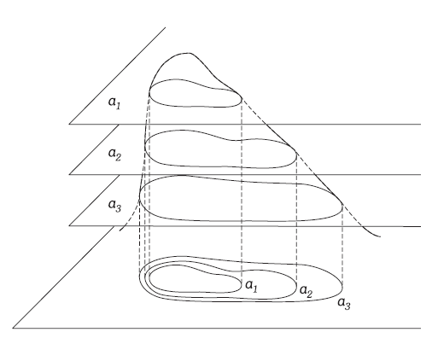
TEMA 2 CAMPOS
TEORÍA DE CAMPOS
CAMPOS ESCALARES. REPRESENTACIÓN
ESTACIONARIO

Slide 2
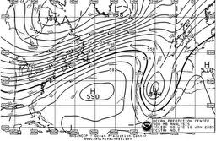
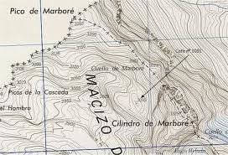
TEMA 2 CAMPOS
TEORÍA DE CAMPOS
CAMPOS ESCALARES. REPRESENTACIÓN
MAPA DE ISOBARAS
MAPA DE ALTITUDES
http://www.antena3.com/programas/el-hormiguero/secciones/ciencia-marron/mapa-topografico-interactivo_2015101200169.html

Slide 3
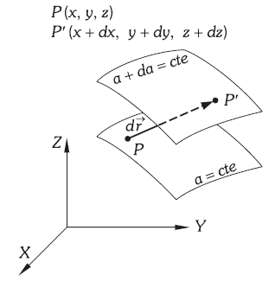
TEMA 2 CAMPOS
TEORÍA DE CAMPOS
VECTOR GRADIENTE

Slide 4
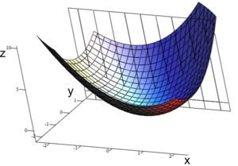
TEMA 2 CAMPOS
TEORÍA DE CAMPOS
VECTOR GRADIENTE

Slide 5
TEMA 2 CAMPOS
TEORÍA DE CAMPOS
VECTOR GRADIENTE

Slide 6
TEMA 2 CAMPOS
TEORÍA DE CAMPOS
VECTOR GRADIENTE. PROPIEDADES

Slide 7
TEMA 2 CAMPOS
TEORÍA DE CAMPOS
VECTOR GRADIENTE. PROPIEDADES

Slide 8
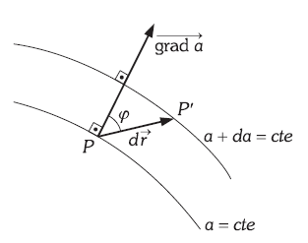
TEMA 2 CAMPOS
TEORÍA DE CAMPOS
VECTOR GRADIENTE. PROPIEDADES
da > 0
grad a dr > 0

Slide 9
TEMA 2 CAMPOS
TEORÍA DE CAMPOS
CAMPOS VECTORIALES. POTENCIAL. INTENSIDAD DE CAMPO
ESTACIONARIO

Slide 10
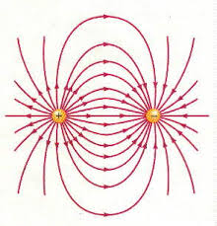
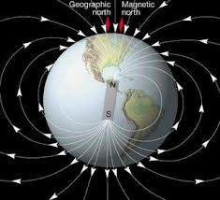
TEMA 2 CAMPOS
TEORÍA DE CAMPOS
CAMPOS VECTORIALES. POTENCIAL. INTENSIDAD DE CAMPO
CAMPO ELÉCTRICO ENTRE DOS CARGAS DE DISTINTO SIGNO
CAMPO MAGNÉTICO TERRESTRE

Slide 11
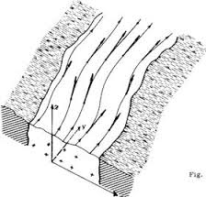
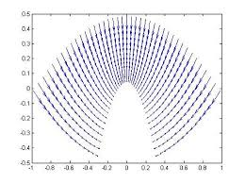
TEMA 2 CAMPOS
TEORÍA DE CAMPOS
CAMPOS VECTORIALES. POTENCIAL. INTENSIDAD DE CAMPO
VELOCIDAD DE LA CORRIENTE EN UN RIO
GRADIENTE DE LA TEMPERATURA EN UNA PLACA PARABOLICA

Slide 12
TEMA 2 CAMPOS
TEORÍA DE CAMPOS
CAMPOS VECTORIALES. POTENCIAL. INTENSIDAD DE CAMPO

Slide 13
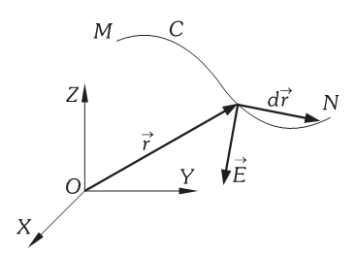
TEMA 2 CAMPOS
TEORÍA DE CAMPOS
CIRCULACIÓN
TRABAJO

Slide 14
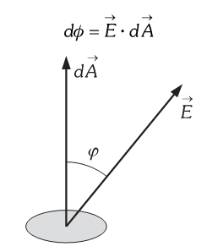
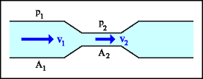
TEMA 2 CAMPOS
TEORÍA DE CAMPOS
FLUJO
CAUDAL

Slide 15
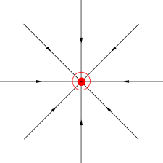
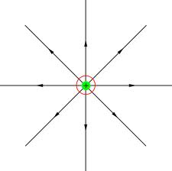
TEMA 2 CAMPOS
TEORÍA DE CAMPOS
DIVERGENCIA

Slide 16
TEMA 2 CAMPOS
TEORÍA DE CAMPOS
DIVERGENCIA

Slide 17
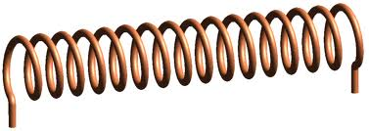
TEMA 2 CAMPOS
TEORÍA DE CAMPOS
TEOREMA DE OSTROGRADSKY-GAUSS

Slide 18
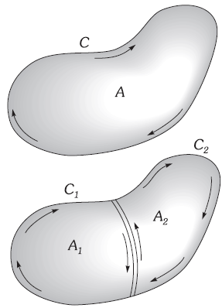
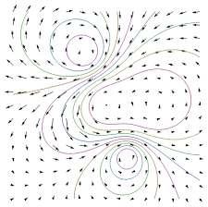
TEMA 2 CAMPOS
TEORÍA DE CAMPOS
ROTACIONAL

Slide 19
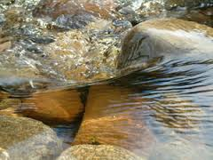
TEMA 2 CAMPOS
TEORÍA DE CAMPOS
ROTACIONAL

Slide 20
TEMA 2 CAMPOS
TEORÍA DE CAMPOS
ROTACIONAL

Slide 21
TEMA 1 CAMPOS
TEORÍA DE CAMPOS
TEOREMA DE STOKES

Slide 22
TEMA 2 CAMPOS
TEORÍA DE CAMPOS
CAMPOS CONSERVATIVOS (CAMPOS DE POTENCIAL)

Slide 23
TEMA 2 CAMPOS
TEORÍA DE CAMPOS
CAMPOS CONSERVATIVOS (CAMPOS DE POTENCIAL)

Slide 24
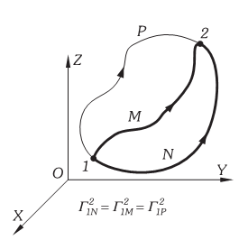
TEMA 2 CAMPOS
TEORÍA DE CAMPOS
CAMPOS CONSERVATIVOS (CAMPOS DE POTENCIAL)

Slide 25
TEMA 2 CAMPOS
TEORÍA DE CAMPOS
CAMPOS CONSERVATIVOS (CAMPOS DE POTENCIAL)

Slide 26
TEMA 2 CAMPOS
TEORÍA DE CAMPOS
ENERGIA POTENCIAL EN UN CAMPO DE FUERZAS CONSERVATIVOS

Slide 27
TEMA 2 CAMPOS
TEORÍA DE CAMPOS
ENERGIA POTENCIAL EN UN CAMPO DE FUERZAS CONSERVATIVOS

